Slide 1

Document-Datenbanken
Angelo Luciano
Donika Hajdaraj
TEKO Olten

Slide 2

Inhaltsverzeichnis
Was sind Dokument Datenbanken?
Vorteile und Nachteile
Einsatzgebiete/ Beispiele für Datenbanken
Recherche zu mindestens zwei Produkten
Demonstration

Slide 3
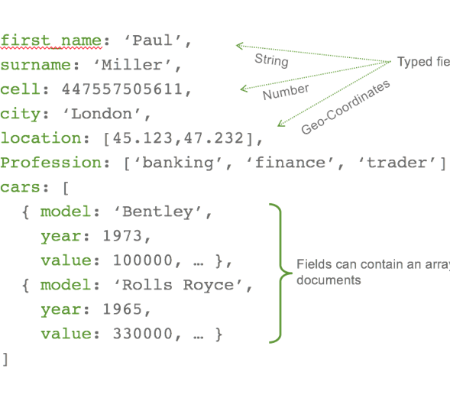
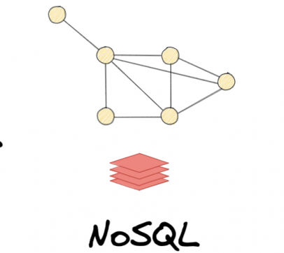
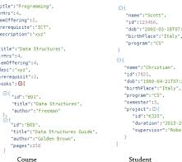
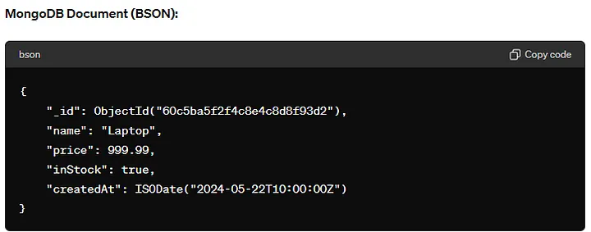
Was sind Dokument Datenbanken?
Jedes Dokument ist in sich abgeschlossen.
Keine feste Tabellenstruktur notwendig.
Unterschiedliche Dokumente
im JSON- oder BSON-Format.

Slide 4

Was sind Dokument Datenbanken?

Slide 5
Was sind Dokument Datenbanken?
Jedes Dokument ist in sich abgeschlossen.
Keine feste Tabellenstruktur notwendig.
Unterschiedliche Dokumente
im JSON- oder BSON-Format.

Slide 6
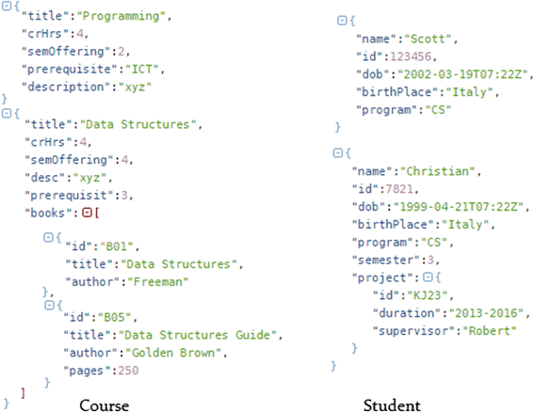
Was sind Dokument Datenbanken?

Slide 7
Was sind Dokument Datenbanken?
Jedes Dokument ist in sich abgeschlossen.
Keine feste Tabellenstruktur notwendig.
Unterschiedliche Dokumente
im JSON- oder BSON-Format.

Slide 8
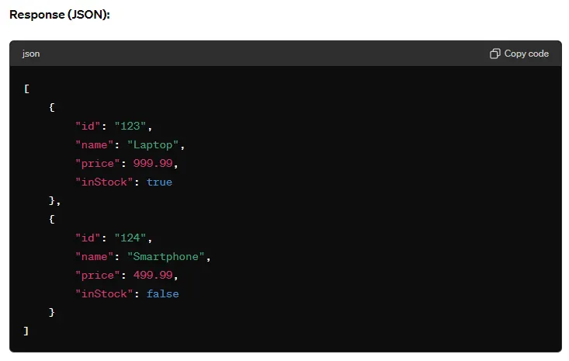
JSON vs. BSON

Slide 9
Pro und Kontra
Einfache Datenintegration: Neue Informationen können leicht in einzelne Dokumente integriert werden ohne Migrationen.
Performance: Schnelle Lese-/Schreibzugriffe. Daten als einziges Dokument gespeichert, nicht über viel Tabellen.
Flexibilität: Kein starres Schema.
Skalierbarkeit: Einfache horizontales Sharding (Skalierung) für Big Data.
Umgang mit unstrukturierten Daten: Perfekt für diverse Datentypen und grosse Mengen an unstrukturierten oder semi-strukturierten Daten
Unterstützung mehrere Tools: Viele moderne Frameworks und Programmiersprachen (Node.js, Python, Java etc.) bieten native Treiber und ORMs/ODMs.
Nachteile
Komplexe Beziehungen: Das Abbilden von Beziehungen (Joins) zwischen Dokumenten ist schwierig und kann die Performance beeinträchtigen.
Transaktionskonsistenz: Starke Transaktionsgarantien (ACID) können komplexer oder langsamer sein als bei relationalen DBs, obwohl sich dies verbessert.
Datenredundanz: Daten können wiederholt gespeichert werden, was bei Änderungen zu Inkonsistenzen führen kann, wenn nicht richtig gehandhabt.
Lernkurve: Für komplexe Abfragen und die Datenmodellierung sind oft spezielle Kenntnisse nötig.
Vorteile
Notes:
Atomarität: Eine Transaktion ist eine unteilbare Einheit, die vollständig ausgeführt wird („alles oder nichts“), um Datenbeschädigung zu verhindern.
Konsistenz: Transaktionen versetzen die Datenbank unter Einhaltung aller Regeln und Einschränkungen von einem gültigen Zustand in einen anderen.
Isolation: Gleichzeitig ausgeführte Transaktionen beeinträchtigen sich nicht gegenseitig, als würden sie nacheinander ausgeführt.
Dauerhaftigkeit: Änderungen nach einer abgeschlossenen Transaktion sind dauerhaft und bleiben auch bei Systemausfällen erhalten.

Slide 10

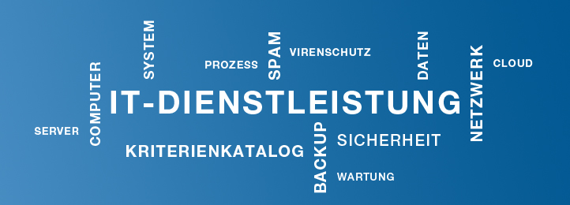
Einsatzgebiete/ Beispiele für Document-Datenbanken
Einsatzgebiete:
Beispiele für Document-Datenbanken:
Web- und Mobile-Anwendungen
Content-Management-Systeme
E-Commerce
Benutzerprofile
IoT- und Event-Daten
MongoDB
CouchDB
RavenDB

Slide 11

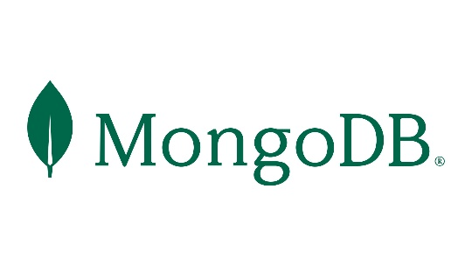
MongoDB
MongoDB ist eine weit verbreitete Open-Source Dokument-Datenbank, die Daten im BSON-Format speichert. Sie ist schemaflexibel, horizontal skalierbar und wird häufig in Web- und Cloud-Anwendungen eingesetzt
MongoDB bietet leistungsfähige Abfragefunktionen, Indizierung, Replikation und Sharding.

Slide 12

CouchDB legt den Fokus auf Datenreplikation und Offline‑Fähigkeit.Die Kommunikation erfolgt ausschliesslich über HTTP/JSON, was die Integration vereinfacht.
CouchDB eignet sich besonders für Offline‑First‑Anwendungen, Mobile Apps und Systeme, bei denen Daten zwischen mehreren Geräten synchron gehalten werden müssen.

Slide 13
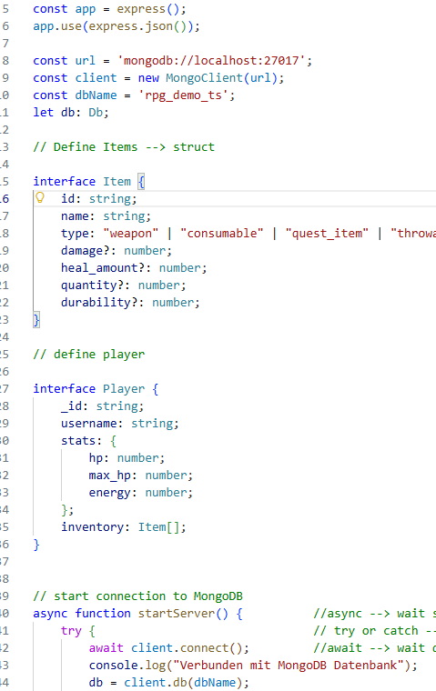
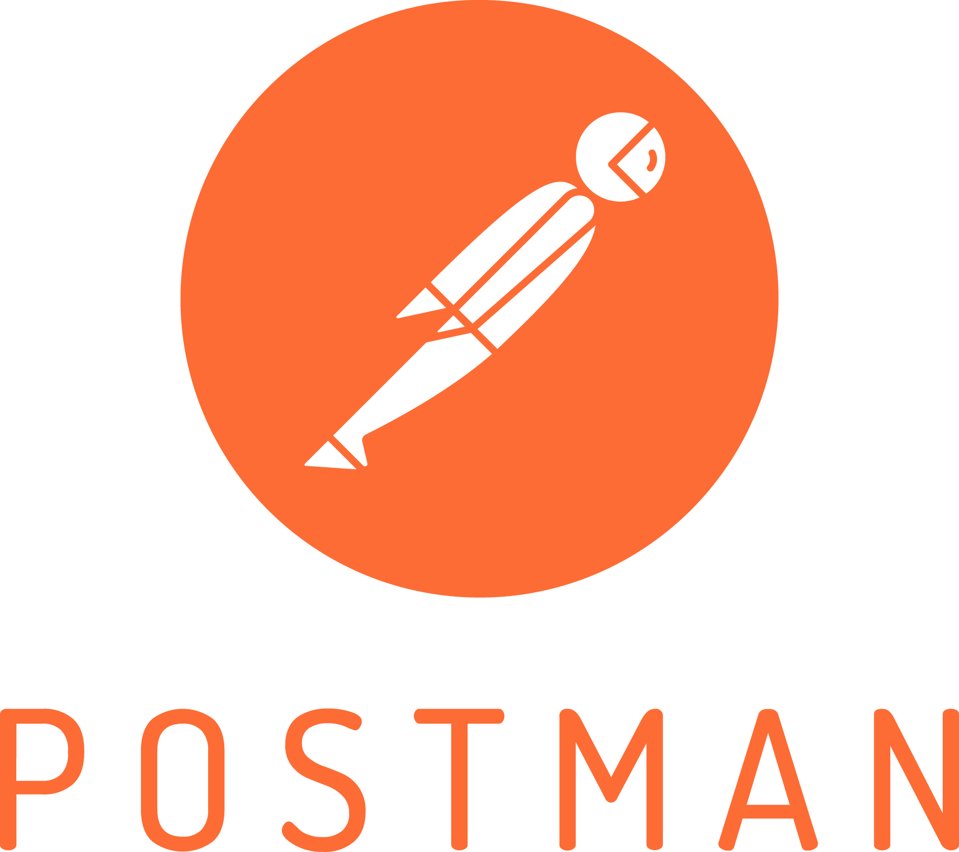
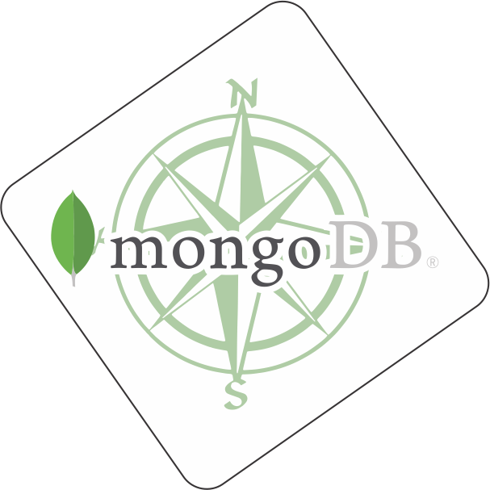
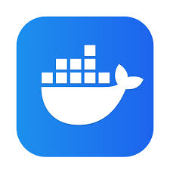
Demo

Slide 14
Danke für die Aufmerksamkeit!
Dürfen wir Fragen beantworten?

